Slide 1
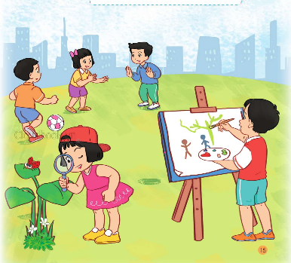
Chủ đề 2: EM LÀ AI?
Ai cũng có điểm đáng yêu
Em là người lịch sự
Tự chăm sóc bản thân
Em yêu thương người thân

Slide 2
Em yêu thương người thân
Hoạt động 1: Đóng vai và thực hành nói lời yêu thương
Hoạt động 2: Liên hệ và chia sẻ

Slide 3
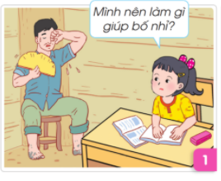
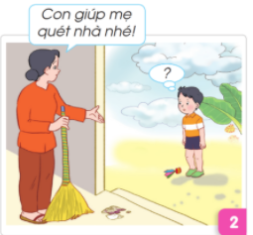
Em yêu thương người thân
Hoạt động 1: Đóng vai và thực hành nói lời yêu thương

Slide 4
Em yêu thương người thân
Hoạt động 1: Đóng vai và thực hành nói lời yêu thương
Tình huống 1:
Lan đang ngồi học bài thì bố đi làm về. Bố mệt mỏi ngồi xuống chiếc ghế và lấy tay lau mồ hôi trên mặt. Nếu em là Lan, em sẽ làm gì?

Slide 5
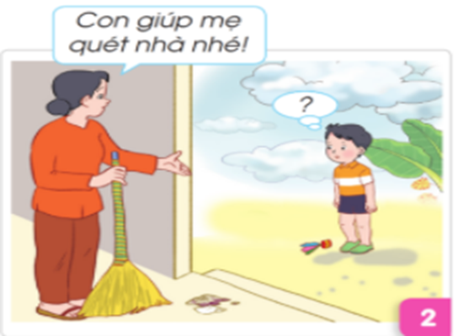
Em yêu thương người thân
Hoạt động 1: Đóng vai và thực hành nói lời yêu thương
Tình huống 2:
Mẹ nhờ Hùng quét nhà khi Hùng đang vui vẻ cùng bạn chơi đá cầu ngoài sân. Nếu em là Hùng, em sẽ làm gì?

Slide 6
Em yêu thương người thân
Hoạt động 1: Đóng vai và thực hành nói lời yêu thương
Thảo luận nhóm 4: Chọn 1 tình huống và đóng vai
thể hiện cách xử lí phù hợp nhất.

Slide 7
Các nhóm đóng vai
Tình huống 1:
Lan đang ngồi học bài thì bố đi làm về. Bố mệt mỏi ngồi xuống chiếc ghế và lấy tay lau mồ hôi trên mặt. Nếu em là Lan, em sẽ làm gì?
Tình huống 2:
Mẹ nhờ Hùng quét nhà khi Hùng đang vui vẻ cùng bạn chơi đá cầu ngoài sân. Nếu em là Hùng, em sẽ làm gì?

Slide 8
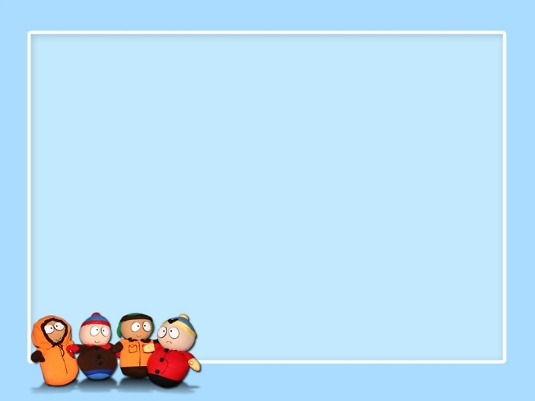
Kết luận:
Em cần nói lời yêu thương và thể hiện tình yêu với ông bà, bố mẹ, anh chị em trong gia đình bằng những việc làm phù hợp thể hiện sự quan tâm, chăm sóc.

Slide 9
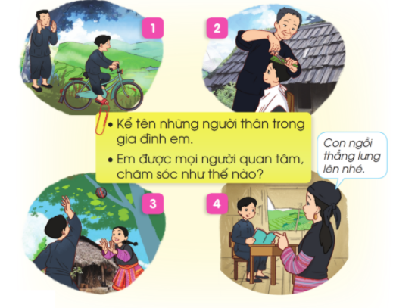
Em yêu thương người thân
Hoạt động 2: Liên hệ và chia sẻ

Slide 10
Em yêu thương người thân
Hoạt động 2: Liên hệ và chia sẻ
Em hãy thảo luận nhóm đôi, trả lời các câu hỏi sau:
1. Kể tên những người thân trong gia đình em.
2. Em được mọi người trong gia đình quan tâm, chăm sóc như thế nào?
3. Em đã làm gì để thể hiện sự yêu thương và quan tâm đến người thân trong gia đình?

Slide 11
Kết luận:
Mọi người trong gia đình là những người thân luôn yêu thương và chăm sóc em. Em cần yêu quý, quan tâm và chăm sóc những người thân của mình.

Slide 12
CỦNG CỐ
DẶN DÒ

